Slide 1
누비콤 USB Protect
개발계획서
누비콤 USB Protect
개발계획서
2017. 01

Slide 2
개발계획서
목차
누비콤 USB Protect
개발목적 및 효과
프로그램 구조
목표 기능
개발 일정
프로그램 화면
판매 대상
업무분장

Slide 3
I. 개발 목적 및 효과
개발계획서
개발목적 및 효과
계측기의 경우 일반적으로 네트워크에 연결되지 않은 단독형으로 사용되는 경우가 많음.
기존 USB 보안 솔루션은 네트워크를 통해 중앙에서 관리하는 방식이므로 계측기 시장에는 맞지 않음.
중국 내에서는 USB를 통하여 바이러스가 유포되는 경우가 많지만 계측기의 성능 저하를 우려하여 실시간 탐지를 하지 않음
USB 메모리 이외의 USB 장비(키보드, 마우스, GPIB 등)는 사용에 지장이 없어야 하므로 물리적 USB 포트 단절 방식은 적절하지 않음.
자료 전송을 위하여 USB 메모리 사용이 필요한 경우가 있어 지정한(안전한) USB만을 허용하는 기능이 있어야 함

Slide 4
II. 프로그램 작동 방식
개발계획서
프로그램 작동 방식
Installer
Safe USB?
Service Install
Service UniInstall
Service auto start
USB Eject
Using USB
USB Insert

Slide 5
III. 목표 기능
개발계획서
목표 기능
Windows Service로 프로그램이 동작해야 함
설치, 제거를 위하여 Install USB는 제한을 걸지 않음
Safe USB를 지정하는 기능 – license File, 제조사 등을 통하여 지정 가능
설치된 Windows Service는 설치USB가 인식되어 있지 않은 상황에서는 중지, 삭제 불가
안전하지 않은 USB가 삽입되면 즉시 Eject시켜야 함
네트워크가 없는 상황에서도 운영이 가능해야 함
안전하지 않은 USB가 삽입되면 경고 메시지를 표시

Slide 6
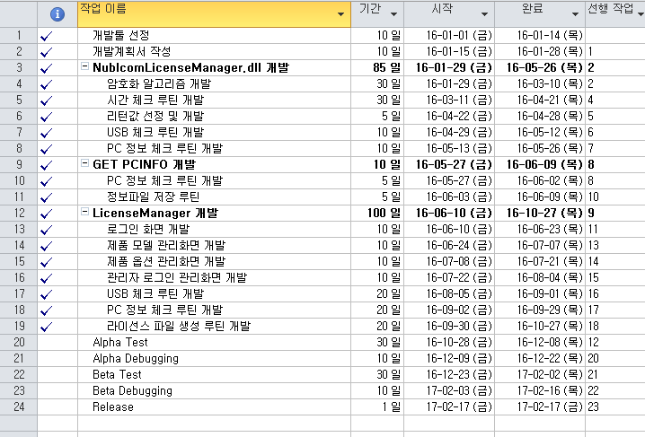
VI. 개발 일정
개발계획서
개발 일정
1차 개발 목표 기간
=> 14개월

Slide 7
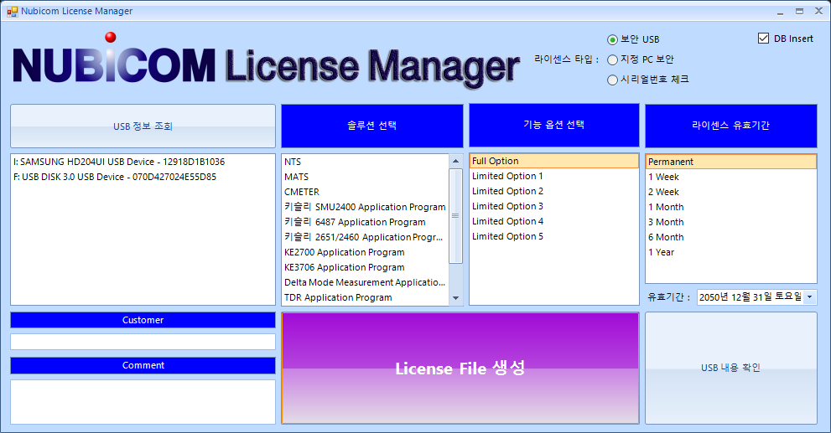
V. 프로그램 화면
개발계획서
LicenseManager

Slide 8
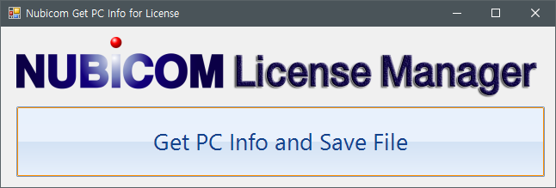
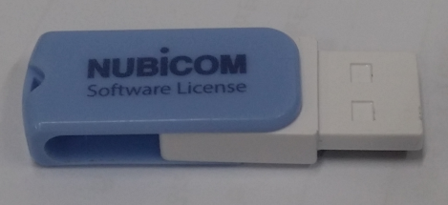
V. 프로그램 화면
개발계획서
PC 정보 수집 프로그램 및 보안USB

Slide 9
V. 프로그램 화면
개발계획서
적용 샘플
// 정품인증
string license_check = NubicomLicenseManager.NubicomLicenseManager.Check_License("RSA306Server");
string[] result = license_check.Split('|');
if (result[0] != "PASS")
{
MessageBox.Show("정품인증 : " + result[1], "오류");
Application.ExitThread();
Environment.Exit(0);
}
else
{
int remain_date = Convert.ToInt32(result[2]);
if (remain_date < 7)
{
MessageBox.Show("라이센스 유효기간이 " + remain_date.ToString() + "일 남았습니다", "알림");
}
}

Slide 10
VI. 판매 대상
개발계획서
판매 대상
License Manager 솔루션 판매
불법복제를 방지하고자 하는 닷넷 소프트웨어 개발사
자사 솔루션에 본 솔루션을 추가하여 판매
암호화키 커스트마이징 가능
USB / PC / 장비 시리얼 번호 체크 기능 옵션 판매 가능
보안 USB 별도 판매 가능
솔루션명과 기간 등을 USB에 저장하여 USB 단독 판매 가능(수량 기준으로 판매가 조정 가능)
자체 솔루션 판매시 사용
계측기 판매 시 시리얼번호 체크용으로 활용

Slide 11
VII. 업무분장
개발계획서
업무분장
신효섭 수석 : Main Programmer
이광진 차장 : Sub Programmer / Debugging
최원민 부장 : .Net Programming 적용 테스트
이점수 수석 : 품질관리 / 테스트
곽정곤 차장 : 시장조사 / 고객 요구사항 수렴

Slide 12
Q&A
Q & A
Thank You !

